Slide 1

MATEMATIKA
Mocniny s přirozeným mocnitelem
-
procvičování

Slide 2

Název projektu: Nové ICT rozvíjí matematické a odborné kompetence
Číslo projektu: CZ.1.07/1.5.00/34.0228
Název školy: Střední odborná škola Litovel, Komenského 677
Číslo materiálu: III-2-02-03_Mocniny_a_odmocniny
Autor: Mgr. Jitka Vyhlídalová
Tematický okruh: Matematika
Ročník: I.
Datum tvorby: 10.2013
Autorem materiálu a všech jeho částí, není-li uvedeno jinak, je
Mgr. Jitka Vyhlídalová

Slide 3
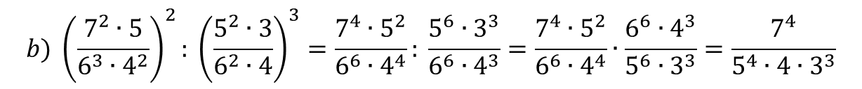



Mocniny s přirozeným mocnitelem
S využitím znalostí pravidel pro počítání s mocninami, vypočítejte následující úlohy:
Př.:
$$a) \frac{{\left(4^{2}∙3^{3}\right)}^{2}}{5^{3}}∙{\left(\frac{2^{4}∙5^{2}}{3^{2}∙4}\right)}^{3}=\frac{4^{4}∙3^{6}}{5^{3}}∙\frac{2^{12}∙5^{6}}{3^{6}∙4^{3}}=\frac{4∙5^{3}∙2^{12}}{1}=2^{2}∙5^{3}∙2^{12}=2^{14}∙5^{3}$$
$$b) {\left(\frac{7^{2}∙5}{6^{3}∙4^{2}}\right)}^{2}: {\left(\frac{5^{2}∙3}{6^{2}∙4}\right)}^{3}=\frac{7^{4}∙5^{2}}{6^{6}∙4^{4}}: \frac{5^{6}∙3^{3}}{6^{6}∙4^{3}}=\frac{7^{4}∙5^{2}}{6^{6}∙4^{4}}∙\frac{6^{6}∙4^{3}}{5^{6}∙3^{3}}=\frac{7^{4}}{5^{4}∙4∙3^{3}}$$
Př.:
Která z čísel se sobě rovnají:
$$3^{10}; 2^{28}; 6^{5}; {28}^{2}; 9^{5}; { 4}^{14}; {16}^{7}$$
$${\left(3^{2}\right)}^{5}=3^{10}$$
$${\left(2^{2}\right)}^{14}=2^{28}$$
$${\left(2^{4}\right)}^{7}=2^{28}$$

Slide 4








Mocniny s přirozeným mocnitelem
Př.:
Vypočítejte:
$${a) 5}^{8}+5^{9}=$$
$$5^{8}+5∙5^{8}=5^{8}∙\left(1+5\right)=6∙5^{8}$$
$$b) 2^{3}∙2^{5}+2^{4}=$$
$$2^{8}+2^{4}=2^{4}∙16+2^{4}=2^{4}∙\left(16+1\right)=17∙2^{4}$$
$$c) 4^{3}+2^{6}=$$
$${\left(2^{2}\right)}^{3}+2^{6}=2^{6}+2^{6}=2∙2^{6}=2^{7}$$
$$d) {3∙2}^{5}+5∙2^{5}=$$
$$2^{5}∙\left(3+5\right)=2^{5}∙8=2^{5}∙2^{3}=2^{8}$$
$$e) 3∙4^{2}+4∙4^{2}+5∙4^{2}−6∙4^{2}=$$
$$4^{2}\left(3+4+5−6\right)=4^{2}∙6=16∙6=96$$
$$f) −5∙2^{2}−4∙{\left(−2\right)}^{3}−3∙2^{4}−2∙{\left(−2\right)}^{5}=$$
$$−5∙2^{2}+8∙2^{2}−12∙2^{2}+16∙2^{2}=$$
$$=2^{2}∙\left(−5+8−12+16\right)=4∙7=28$$

Slide 5
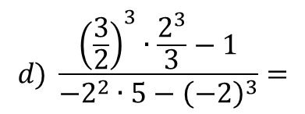
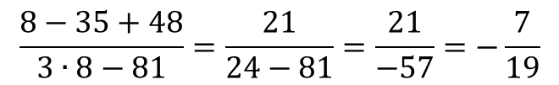
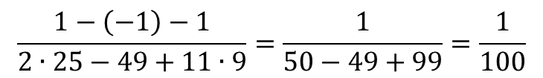
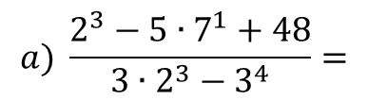
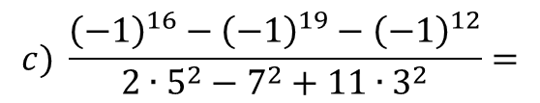
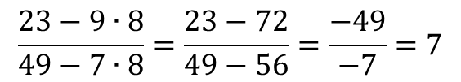
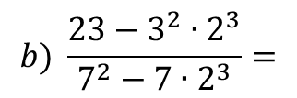
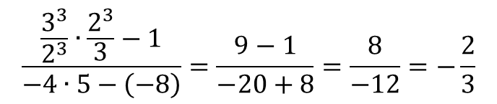
Mocniny s přirozeným mocnitelem
Př.:
Vypočítejte:
$$a) \frac{2^{3}−5∙7^{1}+48}{3∙2^{3}−3^{4}}=$$
$$\frac{8−35+48}{3∙8−81}=\frac{21}{24−81}=\frac{21}{−57}=−\frac{7}{19}$$
$$b) \frac{23−3^{2}∙2^{3}}{7^{2}−7∙2^{3}}=$$
$$\frac{23−9∙8}{49−7∙8}=\frac{23−72}{49−56}=\frac{−49}{−7}=7$$
$$c) \frac{{\left(−1\right)}^{16}−{\left(−1\right)}^{19}−{\left(−1\right)}^{12}}{2∙5^{2}−7^{2}+11∙3^{2}}=$$
$$\frac{1−\left(−1\right)−1}{2∙25−49+11∙9}=\frac{1}{50−49+99}=\frac{1}{100}$$
$$d) \frac{{\left(\frac{3}{2}\right)}^{3}∙\frac{2^{3}}{3}−1}{−2^{2}∙5−{\left(−2\right)}^{3}}=$$
$$\frac{\frac{3^{3}}{2^{3}}∙\frac{2^{3}}{3}−1}{−4∙5−\left(−8\right)}=\frac{9−1}{−20+8}=\frac{8}{−12}=−\frac{2}{3}$$

Slide 6
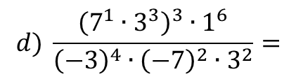
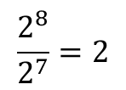
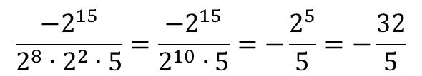
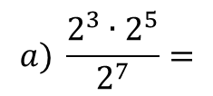
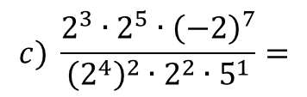
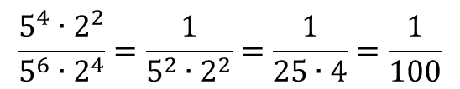
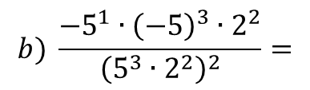
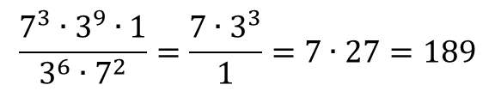
Mocniny s přirozeným mocnitelem
Př.:
Zjednodušte:
$$a) \frac{2^{3}∙2^{5}}{2^{7}}=$$
$$\frac{2^{8}}{2^{7}}=2$$
$$b) \frac{−5^{1}∙{\left(−5\right)}^{3}∙2^{2}}{{\left(5^{3}∙2^{2}\right)}^{2}}=$$
$$\frac{5^{4}∙2^{2}}{5^{6}∙2^{4}}=\frac{1}{5^{2}∙2^{2}}=\frac{1}{25∙4}=\frac{1}{100}$$
$$c) \frac{2^{3}∙2^{5}∙{\left(−2\right)}^{7}}{{\left(2^{4}\right)}^{2}∙2^{2}∙5^{1}}=$$
$$\frac{−2^{15}}{2^{8}∙2^{2}∙5}=\frac{−2^{15}}{2^{10}∙5}=−\frac{2^{5}}{5}=−\frac{32}{5}$$
$$d) \frac{{\left(7^{1}∙3^{3}\right)}^{3}∙1^{6}}{{\left(−3\right)}^{4}∙{\left(−7\right)}^{2}∙3^{2}}=$$
$$\frac{7^{3}∙3^{9}∙1}{3^{6}∙7^{2}}=\frac{7∙3^{3}}{1}=7∙27=189$$

Slide 7
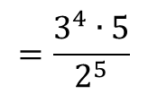
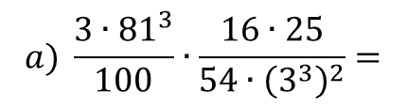
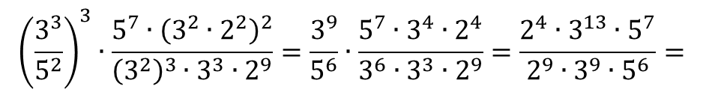
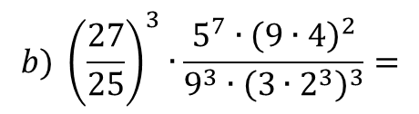
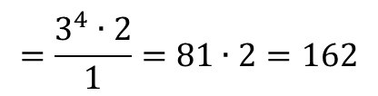
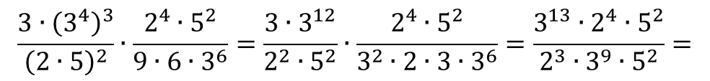
Mocniny s přirozeným mocnitelem
Př.:
Zjednodušte a vypočítejte bez použití kalkulátoru:
$$a) \frac{3∙{81}^{3}}{100}∙\frac{16∙25}{54∙{\left(3^{3}\right)}^{2}}=$$
$$\frac{3∙{\left(3^{4}\right)}^{3}}{{\left(2∙5\right)}^{2}}∙\frac{2^{4}∙5^{2}}{9∙6∙3^{6}}=\frac{3∙3^{12}}{2^{2}∙5^{2}}∙\frac{2^{4}∙5^{2}}{3^{2}∙2∙3∙3^{6}}=\frac{3^{13}∙2^{4}∙5^{2}}{2^{3}∙3^{9}∙5^{2}}=$$
$$=\frac{3^{4}∙2}{1}=81∙2=162$$
$$b) {\left(\frac{27}{25}\right)}^{3}∙\frac{5^{7}∙{\left(9∙4\right)}^{2}}{9^{3}∙{\left(3∙2^{3}\right)}^{3}}=$$
$${\left(\frac{3^{3}}{5^{2}}\right)}^{3}∙\frac{5^{7}∙{\left(3^{2}∙2^{2}\right)}^{2}}{{\left(3^{2}\right)}^{3}∙3^{3}∙2^{9}}=\frac{3^{9}}{5^{6}}∙\frac{5^{7}∙3^{4}∙2^{4}}{3^{6}∙3^{3}∙2^{9}}=\frac{2^{4}∙3^{13}∙5^{7}}{2^{9}∙3^{9}∙5^{6}}=$$
$$=\frac{3^{4}∙5}{2^{5}}$$

Slide 8
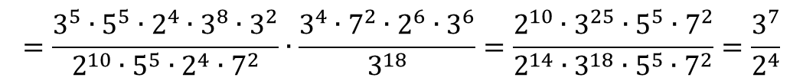
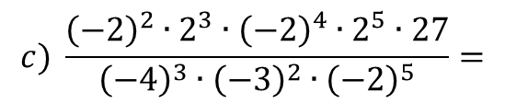
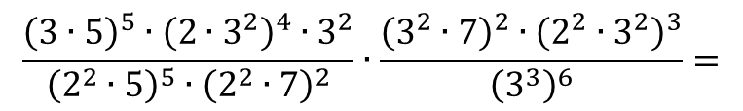
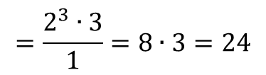
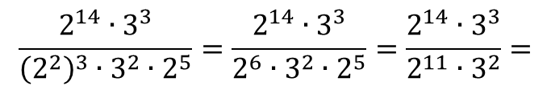
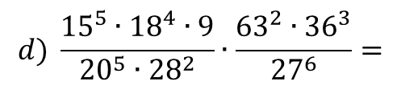
Mocniny s přirozeným mocnitelem
$$c) \frac{{\left(−2\right)}^{2}∙2^{3}∙{\left(−2\right)}^{4}∙2^{5}∙27}{{\left(−4\right)}^{3}∙{\left(−3\right)}^{2}∙{\left(−2\right)}^{5}}=$$
$$\frac{2^{14}∙3^{3}}{{\left(2^{2}\right)}^{3}∙3^{2}∙2^{5}}=\frac{2^{14}∙3^{3}}{2^{6}∙3^{2}∙2^{5}}=\frac{2^{14}∙3^{3}}{2^{11}∙3^{2}}=$$
$$=\frac{2^{3}∙3}{1}=8∙3=24$$
$$d) \frac{{15}^{5}∙{18}^{4}∙9}{{20}^{5}∙{28}^{2}}∙\frac{{63}^{2}∙{36}^{3}}{{27}^{6}}=$$
$$\frac{{\left(3∙5\right)}^{5}∙{\left(2∙3^{2}\right)}^{4}∙3^{2}}{{\left(2^{2}∙5\right)}^{5}∙{\left(2^{2}∙7\right)}^{2}}∙\frac{{\left(3^{2}∙7\right)}^{2}∙{\left(2^{2}{∙3}^{2}\right)}^{3}}{{\left(3^{3}\right)}^{6}}=$$
$$=\frac{3^{5}∙5^{5}∙2^{4}∙3^{8}∙3^{2}}{2^{10}∙5^{5}∙2^{4}∙7^{2}}∙\frac{3^{4}∙7^{2}∙2^{6}∙3^{6}}{3^{18}}=\frac{2^{10}∙3^{25}∙5^{5}∙7^{2}}{2^{14}∙3^{18}∙5^{5}∙7^{2}}=\frac{3^{7}}{2^{4}}$$

Slide 9
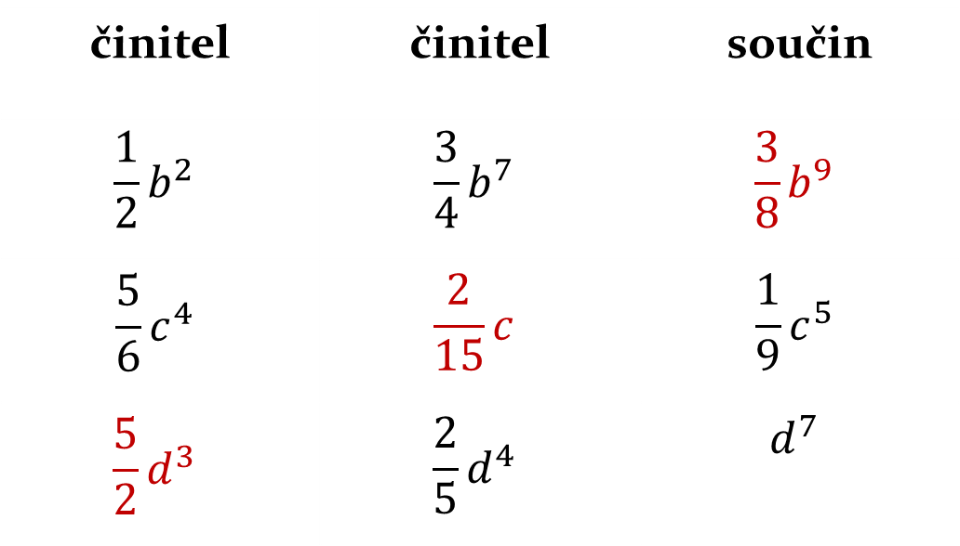
Mocniny s přirozeným mocnitelem
Př.:
Doplňte tabulku:
činitel | činitel | součin
$$\frac{1}{2}b^{2}$$ | $$\frac{3}{4}b^{7}$$ | $$\frac{3}{8}b^{9}$$
$$\frac{5}{6}c^{4}$$ | $$\frac{2}{15}c$$ | $$\frac{1}{9}c^{5}$$
$$\frac{5}{2}d^{3}$$ | $$\frac{2}{5}d^{4}$$ | $$d^{7}$$

Slide 10
Anotace:
Tato prezentace slouží k procvičení a upevnění dovednosti výpočtu mocnin s přirozeným mocnitelem s využitím pravidel pro počítání s mocninami.
Použité zdroje:
RNDr. Peter Krupka, Ph.D.: Matematika pro střední školy – 1. díl, 1. vydání 2012, DIDAKTIS, ISBN 978-80-7358-197-8
Mgr. Milan Žůrek: Sbírka příkladů z matematiky 2, 1. vydání1994, FIN,
ISBN 80-85572-69-9
Autorem materiálu a všech jeho částí, není-li uvedeno jinak, je
Mgr. Jitka Vyhlídalová

